Slide 1















Progres Tugas Besar
Alogritma dan Pemrograman
Kelompok - 8
Itsna Akhdan Fadhil (102022400056)
-Programming
-Database
-PPT
Rafly Zulfikar Alkautsar(102022400192)
-mencari refrensi
-dan melanjutkan flowchart
Ardhyarino Dawai Farabi (102022400198)
Mencari refrensi
PPT
Tio Maria Anggita Sinaga(102022400365)
-PPT
-Membantu cari ide

Slide 2
Progres Tubes - 2
di progres tubes ke-2 ini kami berpindah aplikasi untuk membangun program tubes kami, yang tadinya kami menggunakan Visual Studio Code, menjadi Visual Studio dan mengintegrasikannya dengan MS SQL Server. agar aplikasi kami memiliki User Interface dan juga database yang dapat memudahkan pengguna dalam menggunakan aplikasi dan pengelolaan data lebih teratur

Slide 3
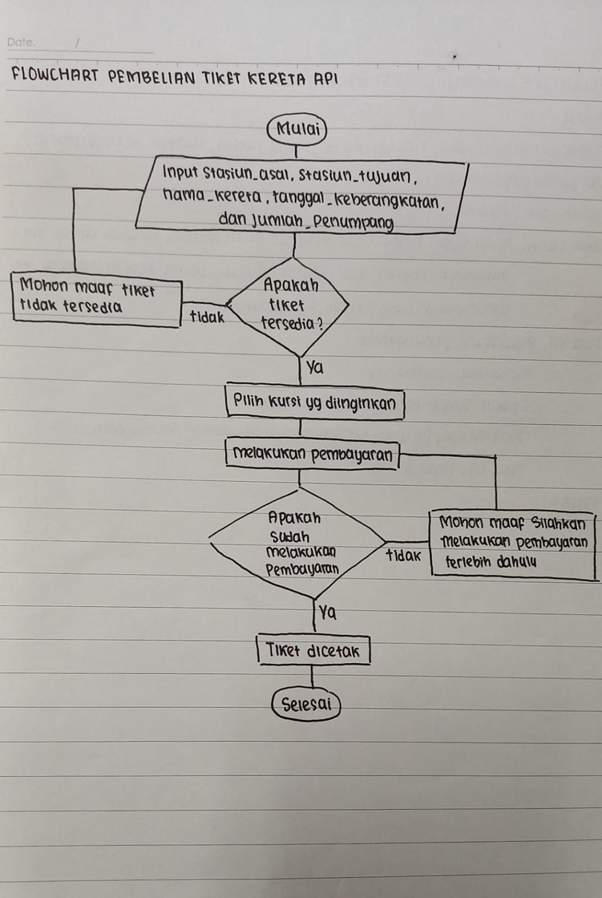
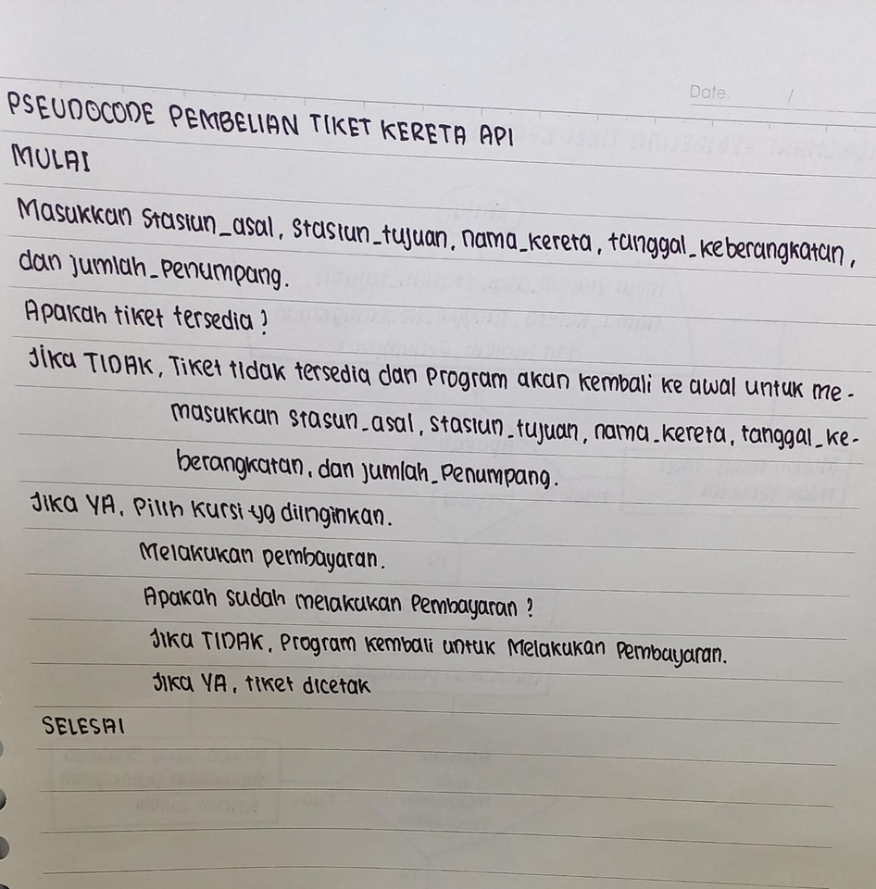
Flowchart
Pseudocode

Slide 4

MS SQL Server
untuk menyimpan database kami menggunakan Microsoft SQL Server karena di pembangunan software kami menggunakan produk yang sama dari Microsoft yaitu Microsoft Visual Studio, karena produk yang sama dari Microsoft dapat memudahkan kami untuk mengintegrasikan antara aplikasi kami di Microsoft Visual Studio dengan database yang kami simpan untuk aplikasi di Microsoft SQL Server

Slide 5
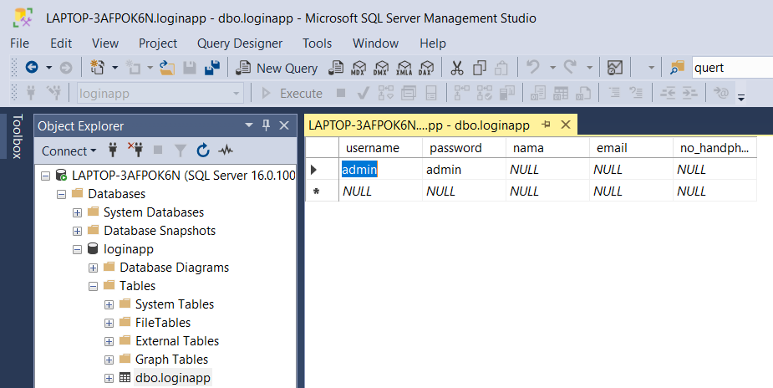
Database Login
Sebelumnya kami sudah membuat database di MS SQL Server dengan nama database “loginapp”, dan didalamnya memiliki tabel yang bernamakan “loginapp”.
isi di dalamnya adalah data-data yang akan disimpan apabila user meregistrasi akun di aplikasi kami,
untuk sementara, kami menambahkan username dan password sebagai “admin” agar kami mudah untuk tahap test aplikasi

Slide 6
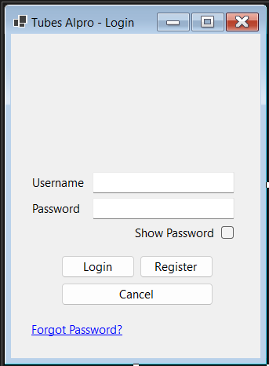
form1
Form Login
Disaat kita membuka aplikasi kami, muncul menu form untuk login yang didalamnya berisikan;
Kolom username
Kolom password
Checkbox show password
Tombol login
Tombol register
Tombol Cancel
komponen-komponen tersebut akan kami jelaskan lebih lanjut di slide berikutnya

Slide 7
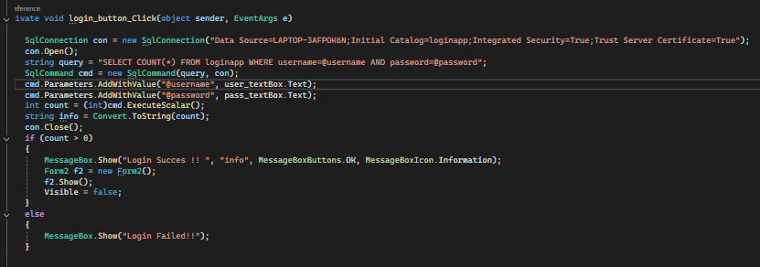
Tombol login di klik

Slide 8

Penjelasan
kode tersebut untuk mengalokasikan alamat server SQL yang sebelumnya harus sudah dijalankan di MS SQL Server dan menyimpannya di variabel “con”.
lalu membuka/mengkoneksikan aplikasi ke server dengan “con.Open()”
di variable “string query” adalah menyimpan perintah SQL untuk mengambil data-data dari database yang telah kami buat sebelumnya. lalu variable “cmd” menyimpan data dari database, dengan menggunakan perintah di variable string “query
perintah tersebut untuk membaca input dari TextBox dan mencocokan input tersebut ke database yang sudah dibuat
variable count menyimpan output dari hasil pembacaan database yang telah di lakukan di kode program sebelumnya dan mengkonversinya ke tipe data integerm lalu menutup koneksi ke database

Slide 9
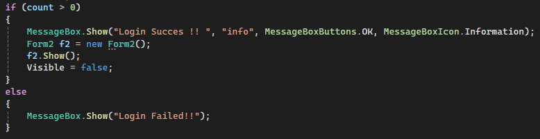
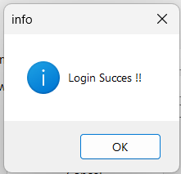
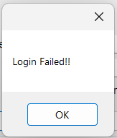
Penjelasan
jika hasil dari count(dijelaskan sebelum slide ini) adalah ada/lebih dari 0, maka program akan menampilkan messaage box seperti gambar disamping, lalu membuka form3(akan dibahas di progres tubes selanjutnya.
jika hasil tidak ada/tidak lebih dari 0, maka program akan menampilkan mesasge box error seperti disamping kanan:

Slide 10

Tombol cancel di klik
disaat kita mengklik tombol cencel di window From login(form1), Kode tersebut akan memberhentikan aplikasi.

Slide 11
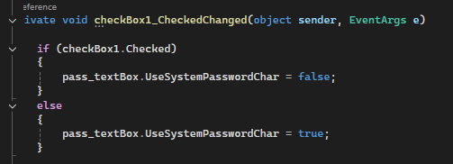
Kolom checkbox di ceklis
jika checkbox di centang maka apapun input yang kita masukan ke textbox password tidak akan disamarkan, jika tidak dicentang(default) textbox akan disamarkan denagn simbol”*”.

Slide 12
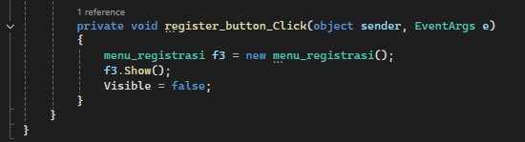
Tombol registrer di klik
disaat kita mengklik tombol registrasi , form2(akan dibahas di progres tubes selanjutnya) akan ditampilkan yaitu formulir registrasi akun, lalu menutup window login yang sebelumnya terbuka.

Slide 13
Thank you very much!
Kelompok - 8

